Slide 1



淘猫多商城
TaoMaoDoo-Mall
——基于Springboot的电商系统
第一小组
组长：师博 组员：王晨阳 张深翔 凌鑫耀 任志华 方昌政
汇报人：方昌政
与其感慨路难行，不如马上出发

Slide 2

01
项目背景及简介
02
项目功能设计及需求分析
03
WEB应用建模及架构设计
目录
04
WEB应用构建及部署
Contents
05
WEB测试
06
WEB运维
07
性能及可用性分析

Slide 3
01
项目背景及简介

Slide 4





01项目背景及简介
1.背景
随着互联网通信技术的快速发展，依托于各类网上商城，人们可以足不出户就能购买商品，大大地方便了人们的生产与生活。
2.简介
TaoMaoDoo-Mall项目（后简称TMD）是一套电商系统，基于 Spring Boot 2.X 及相关技术栈开发，提供基本的电商功能。
该系统将大大简化人们的购物流程，提高用户的购物体验，拉近人与人之间的距离，创造一个便捷高效的交易平台。

Slide 5
02
项目功能设计
及需求分析

Slide 6

02项目功能设计及需求分析
TMD商城系统及 TMD-Admin 商城后台管理系统，前台商城系统包含首页门户、商品分类、新品上线、首页轮播、商品推荐、商品搜索、商品展示、购物车、订单结算、订单流程、个人订单管理、会员中心、帮助中心等模块。 后台管理系统包含数据面板、商品管理、订单管理、会员管理、分类管理、设置等模块。
下面为6大主要模块：
1、 商品模块
商品模块分为前台和后台：
前台：商品显示详情和图片，商品分页，商品搜索。
后台：商品的搜索、商品图片的上传、商品上下架、新增或更新商品等；
2、收货地址模块
完成：添加地址、更新地址的详情、地址的列表，默认收货地址
标题文本预设
此部分内容作为文字排版占位显示 （建议使用主题字体）

Slide 7
02项目功能设计及需求分析
3、购物车模块
完成：购物车列表页、购物车添加商品、更新购物车的某个产品数量，移除购物车某个产品、购物车中选中某个产品、全选和反选、查询购物车的产品数量
4、会员模块：
支付时会先按照商品的价格增加用户积分，若积分达到一定额度可以兑换礼品或者获得会员权益。
5、订单模块：
确认订单时就会生成订单，在限时内支付完成就会激活该订单，否则该订单失效。
前台功能：创建订单、获取商品信息、订单的列表页、取消订单
后台功能：订单的列表页、订单的搜索、订单的详情。

Slide 8
02项目功能设计及需求分析
6、 订单模块：
确认订单时就会生成订单，在限时内支付完成就会激活该订单，否则该订单失效。
前台功能：创建订单、获取订单的商品信息、订单的列表页、取消订单
后台功能：订单的列表页、订单的搜索、订单的详情。
7、库存模块：
订单激活后就会扣减库存，若库存减为一定的预留值后立即将商品信息改为售空，并禁止生成新的订单，同时取消所有未激活的订单，为了防止超卖（卖出的商品数大于了库存数），所以需要预设一个预留值（大于0 ）。

Slide 9
02项目功能设计及需求分析
需求分析
提供三种身份登陆和注册：
超级管理者 商户 消费者
不同身份有不同的权限，提供不同的界面和功能
作为超级管理员： 1.能够注销任意消费者和商户的账号 2.有权对任意商品进行审核、下架
作为商户： 1.能够进行商品的上架，定价，下架
2.有权通过密保问题来修改密码
3.能够查看自己商品的销售纪录
作为消费者： 1.能够进行商品的购买，加入购物车，退货，评价
2.能够查看自己购买商品的信息，物流信息
3.有权通过密保问题来修改密码

Slide 10

03
WEB应用建模
及架构设计

Slide 11
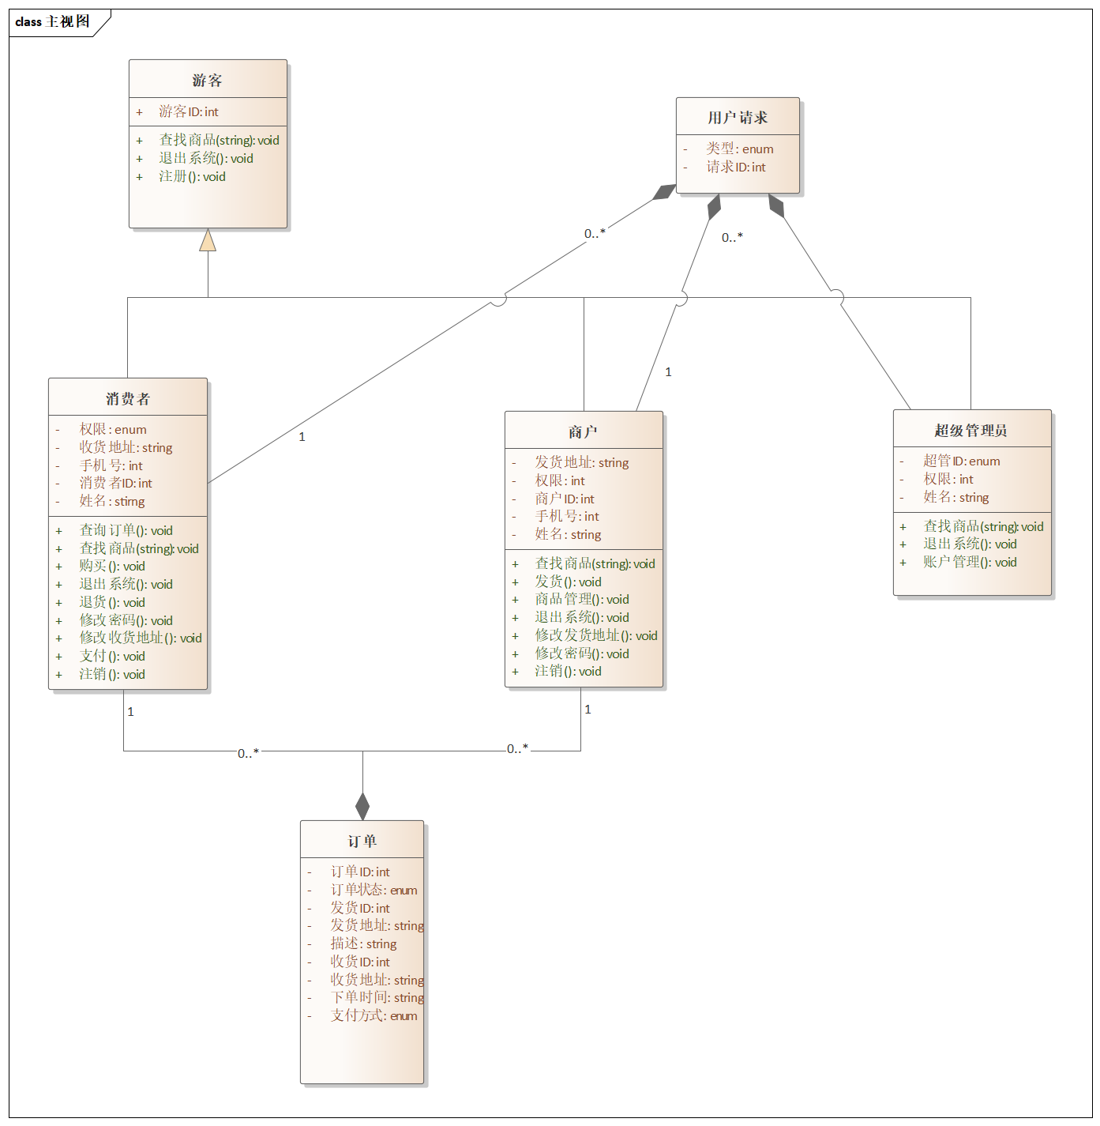

03WEB应用建模
及架构设计
1、内容建模

Slide 12
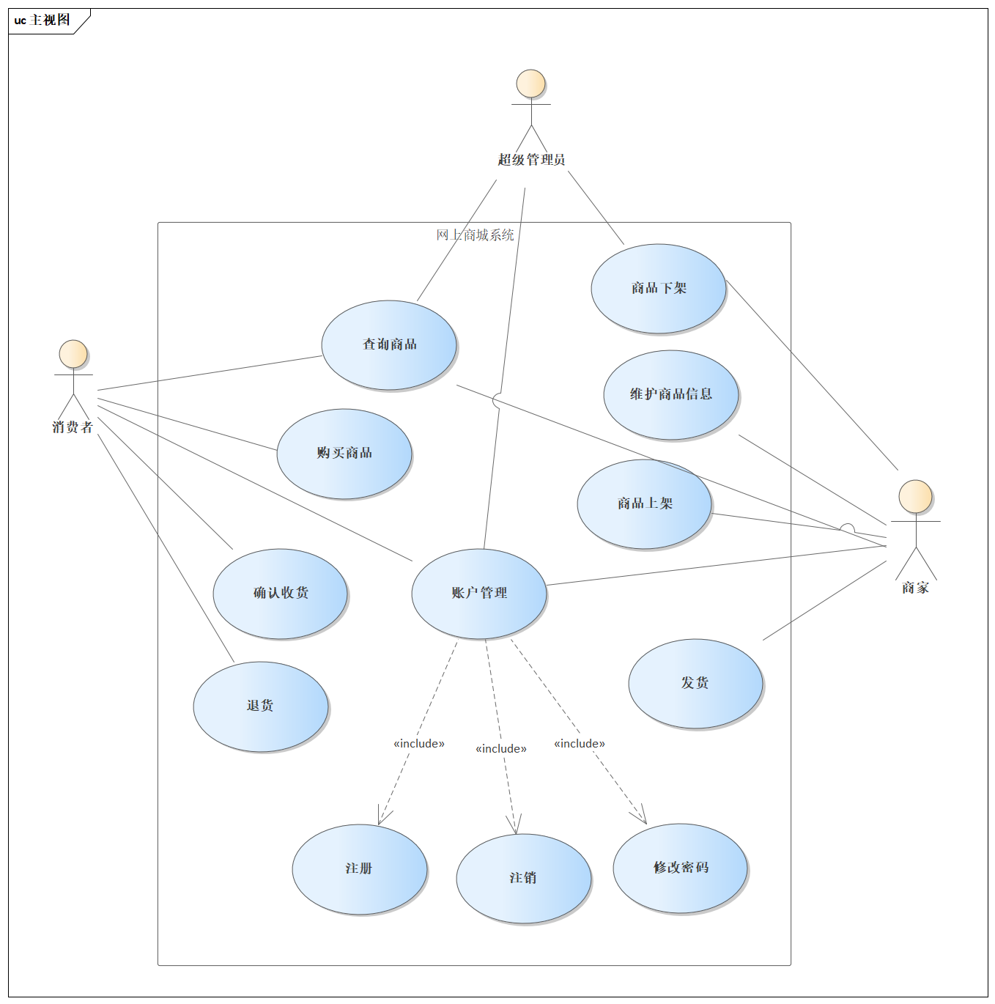
03WEB应用建模
及架构设计
2.功能需求建模

Slide 13

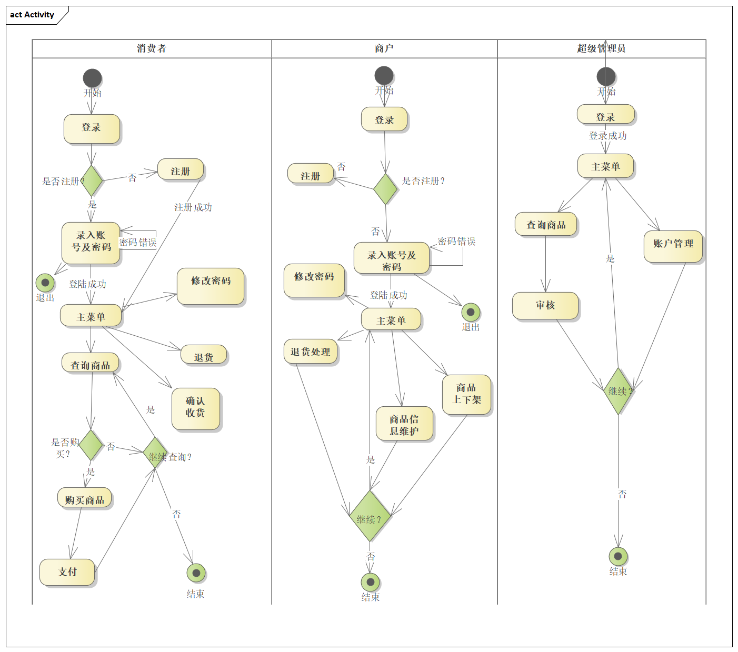
03WEB应用建模
及架构设计
2.功能需求建模

Slide 14
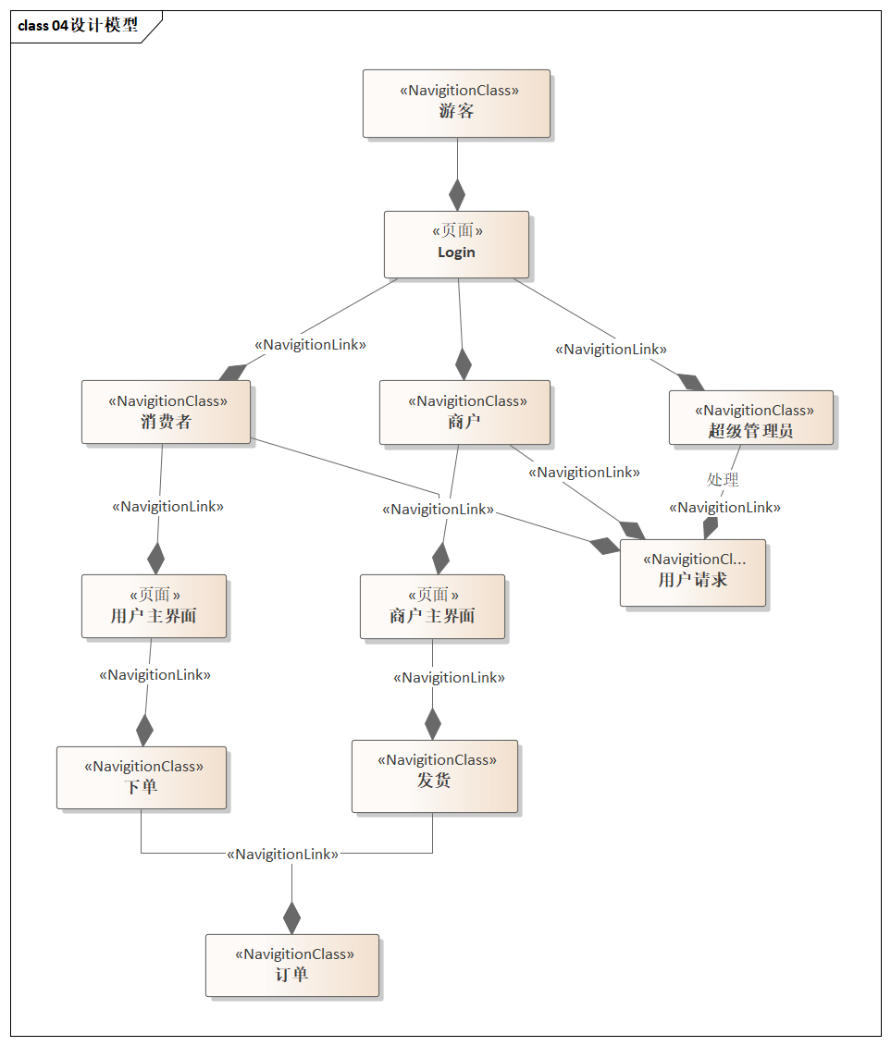
03WEB应用建模
及架构设计
3.超文本建模

Slide 15
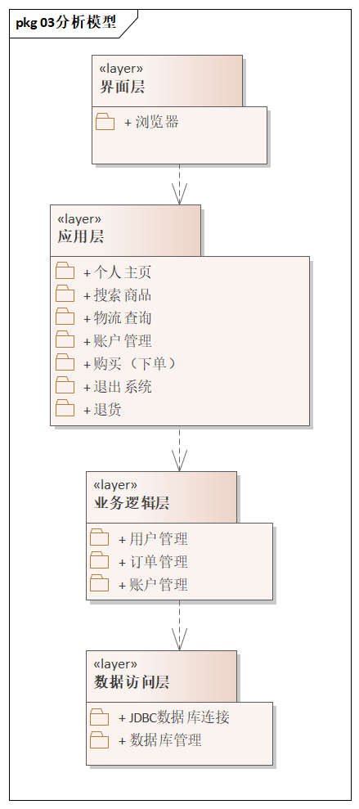

03WEB应用建模及架构设计
架构设计
1.本系统采用B/S架构，客户使用浏览器
通过网络设备与数据库进行信息交互，
由此在很大程度上减轻了客户端硬件的负担，
大大降低了使用的成本。
2.技术栈：spring boot ,mybatis, thymeleaf , mysql
3.具体细分为四层架构：
数据访问层
业务逻辑层
应用层
界面层

Slide 16

WEB应用设计
WEB应用构建及部署
04

Slide 17
1、Web应用设计
交互设计
展示设计
内容设计
功能设计
以需求为导向，切合实际，操作便捷，达到“实用、简单、好用、耐用”的要求
商品：过滤数据组
支付：向导
框架型布局
从上到下的架构方法

Slide 18

2、web应用构建及部署
前台商城系统
后台管理系统
首页门户、商品分类、新品上线、首页轮播、
数据面板、轮播图管理、商品管理
订单管理、会员管理、
商品推荐、商品搜索、商品展示、购物车、订单结算、
分类管理、设置等
订单流程、个人订单管理、会员中心、帮助中心等
以下为几个功能页面的展示

Slide 19
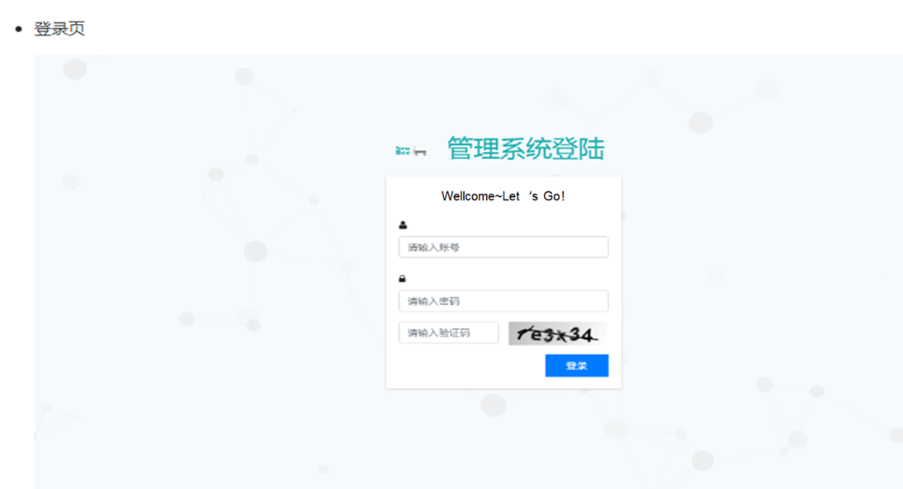

Slide 20
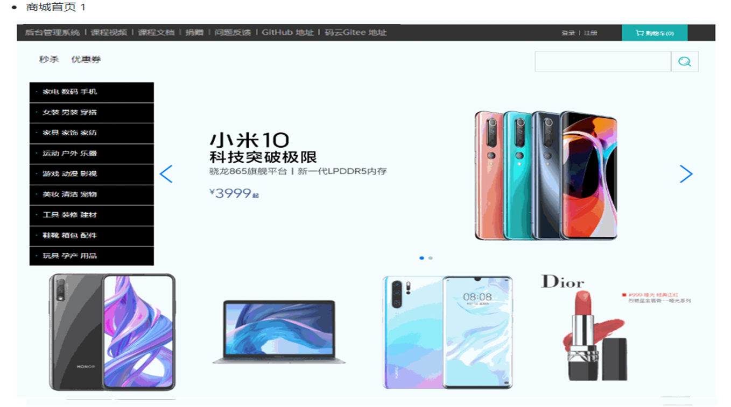

Slide 21
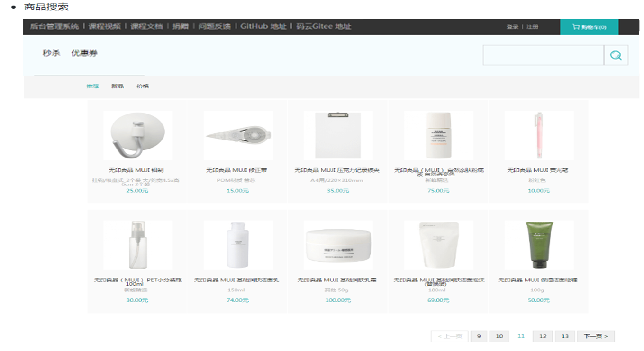

Slide 22
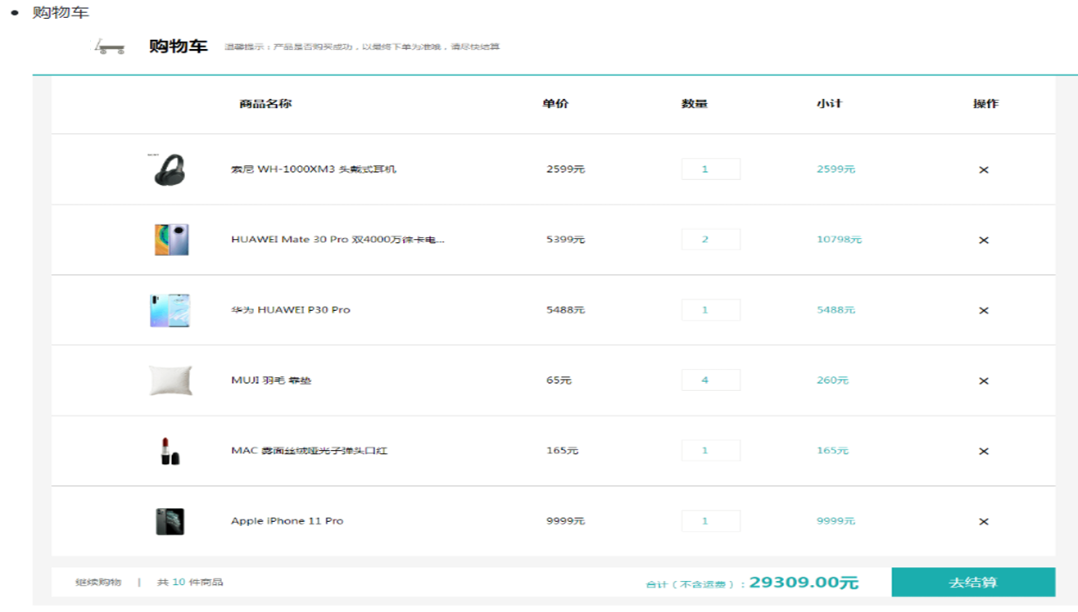


Slide 23
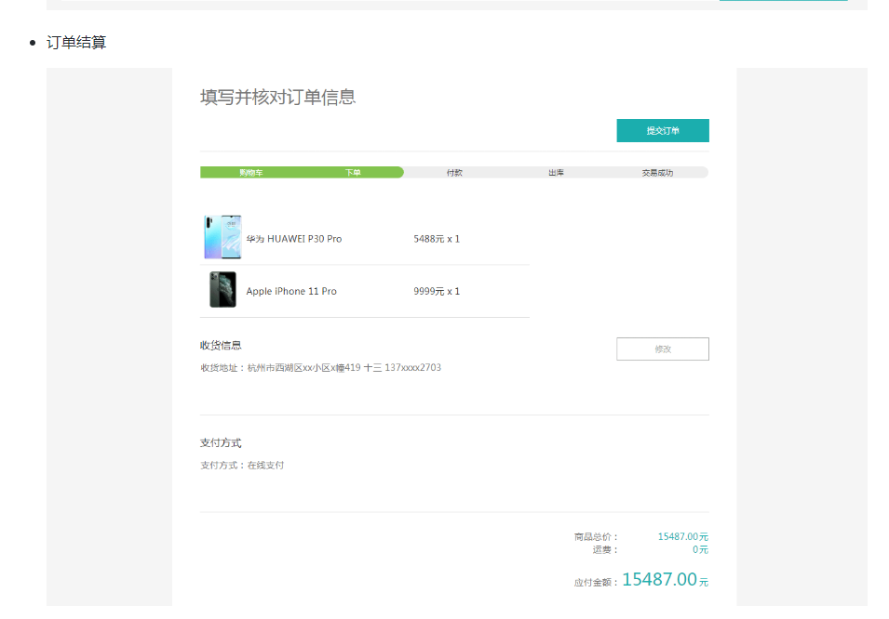

Slide 24

web应用构建及部署
Technical description 技术说明：
1.采用SpringBoot应用系统开发模板，前端使用模板引擎Thymeleaf，它是用Java语言编写的，渲染模板并输出相应文本，使得界面的设计与应用的逻辑分离；
2.在浏览器的数据传输格式上采用Json，非xml，同时提供RESTfulAPI；
3.SpringMVC框架用于数据到达服务器后处理请求；
4.到数据访问层主要有MyBatis等持久层框架；
5.数据库采用MySQL。
03
02
04
01
05
06

Slide 25
05
WEB测试

Slide 26


功能测试
测试的目标要实现一个什么样的功能，
基本文档，主要活动
测试开始的条件，测试的类型，测试
开始的标准以及测试的功能
测试通过或失败的标准，结束测试的
条件和处理方式

Slide 27
顾客
测试开始的条件：
顾客选择商品
订单流程
下单
顾客取消订单
商家接收订单
地址核对
联系快递
实现的功能：对订单流程的测试，顾客选择商品为开始条件，
然后顾客下单，商家接收订单商家联系快递同时进行地址等信
息的核对，然后进行商品的运输，但是在这些进程进行时，如
果顾客取消了订单那么就直接结束该功能使用。测试满足上述
则通过，如果在任意环节出现问题则测试失败。
商品运输
结束

Slide 28
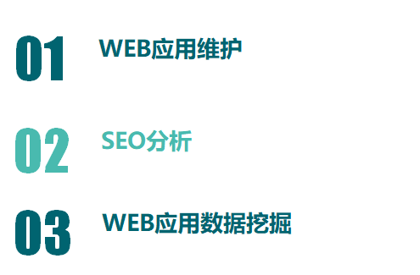
06
WEB运维

Slide 29


1、WEB应用内容维护
（1）为什么要进行WEB应用内容维护*
一个好的网站需要定期或不定期的更新内容，才能不断地吸引更多地浏览者，增加访问量；网站的维护是为了能够长期地运行在Internet上，及时地调整和更新网站内容，在瞬息万变地信息社会中抓住更多地网络商机。
做好WEB应用内容维护，能让我们的网站创造更大的商业价值。、
为了让我们的网站可以更好的运行，因此我们对我们WEB应用内容未来维护制定了一个大致计划。

Slide 30
（2）WEB应用内容及页面维护
TaoMaoDoo-Mall 1.0
TaoMaoDoo-Mall -Mall 1.1
TaoMaoDoo-Mall -Mall 1.2
标题文本预设
文本预设
标题文本预设
文本预设
标题文本预设
文本预设
01
TaoMaoDoo-Mall1.0是抢先的内测版本
New bee-Mall1.1
01
对1.1版本中搜集到的信息进行处理和分析，进一步优化系统。
这个版本是正式上线的版本，面向所用用户完全开放。
TaoMaoDoo-Mall是完全新上线的网络商城，并没有固定的用户资源，在商城正式上线之后，为让用户可以拥有充足的时间来体验并熟悉商城的功能，在短时间内并不打算进行下一次的大规模的WEB应用内容维护。
在1.1版本中，会及时做好对于突发情况的处理和防护。
在1.1版本会WEB应用的界面的进行更改，对信息进行更改，及时推送出新颖的内容
在用户累计到一定数量时，将会在短时间经行上线后的第一次大规模的维护
1.0版本是第一次面向用户开放的版本，旨在收集部分用户体验信息，测试网站的兼容性和抗压力能力。
在TaoMaoDoo-Mall1.2版本中，会添加新的功能：
用户：语音搜索、开放商城社交模块，开放好友功能。
店家：免押金开设店铺
02
02
03
1.0版本测试之后将进行第一次维护更新，来解决测试中存在问题，进一步改善系统系统。
标题文本预设
文本预设
文本预设
文本预设

Slide 31
（3）WEB运用交互界面维护
文本预设
标题文本预设
文本预设
标题文本预设
01
TaoMaoDoo-Mall是抢先的内测版本
TaoMaoDoo-Mall
01
对1.1版本中搜集到的信息进行处理和分析，进一步优化系统。
在1.1版本中会WEB应用的界面的进行轻微更改，提升用户的体验效果，对推送信息进行更改，及时推送出新颖、符合用户的内容
在用户累计到一定数量时，将会在短时间经行上线后的第一次大规模的维护
02
1.0版本测试之后将进行第一次维护更新，进一步优化交互界面。
03
1.2版本中会根据收据到的信息对交互界面进行一次较大的改动，根据用户信息对风格进行调整。在主页添加一个分区导航，可以更快的定位到主页中该分区
文本预设
文本预设

Slide 32

（4）WEB应用的社区维护
TaoMaoDoo-Mall1.1版本中，将会对商家商店信息、商家上架商品信息、用户信息进行维护，屏蔽非法用词，控制社区舆论，维护用户社区的环境。
设置信用等级和活跃等级，给用户特有的荣誉。
给用户足够的人文关怀，定期开展福利活动，给用户实在的返利，增加用户的社区情感。
TaoMaoDoo-Mall 1.1
TaoMaoDoo-Mall1.2版本中，对于上线的功能进行社区维护。
TaoMaoDoo-Mall 1.2

Slide 33

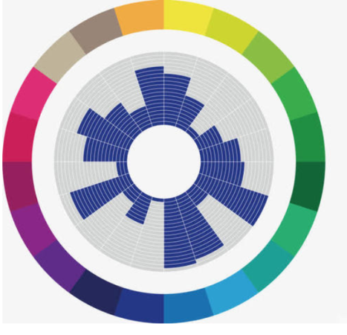
2、SEO
（1）SEO分析
TaoMaoDoo-Mall是一个全新的开发的网络商城，此前没有任何的用户基础，在同类的WEB应用中，TaoMaoDoo-Mall并不能和拥有固定用户量的网络商城在短时间形成有利的竞争。
TaoMaoDoo-Mall作为一个从零开始的网络商城，除了广告等一些传统的宣传方法外，还必须采取一些的SEO策略，才提升引擎搜索排名，让商城可以更快的被人搜索，积累一定数量的用户。

Slide 34
（2）SEO关键字优化
把关键词搜索量简称为关键词指数，它代表一个特定的关键词，在一定时期内，被搜索的次数，一般情况，谈论关键词搜索量的时候，都是指关键词日均搜索量。
在SEO优化准备工作阶段，通常需要批量整理行业关键词库，同时按照关键词热度对这些词进行筛选与排序，从而选择合适的关键字。
关键字搜索量
关键字被搜索引擎收录的内容和页面内容
关键字的竞争度
关键词价值
SEM竞价搜索词

Slide 35
（2）SEO关键字优化
京东商城
关键字为移动购物及其长尾词的热度指数较高，SEM点击价格为0.57-5.8
移动购物
商城关键词中长尾词中热度最高，流量指数115085，其中带有商城的几个并不有名的网站也有客观的点击量。
115085
399
183
网络购物关键词的点击量和热量并不是很高，SEM点击价格为7.13
网络购物
在对TaoMaoDoo-Mall可能涉及的关键进行搜索后，得到一份关于关键字热度的表格，我们需要对关键字进行筛选和设置，来提升我们的搜索引擎的排名。
数据来源：https://ci.5118.com/ec756455/

Slide 36
（2）SEO关键字优化
在关键字的使用和设置中，需要充分考虑到不同关键字的点击量、热度、竞争度和价值。
在关键中的设置中打算采用新蜂商城、新蜂在线购物、新峰网络商城等关键字
同时在关键字还设置具有明确指向性的关键字，比如二次元周边（TaoMaoDoo-Mall作为一个全新的网城，首先需要在一个明确的方面让对该关键词感兴趣的人可以更快的搜索到TaoMaoDoo-Mall，在获取一定用户时，在主键向其他的行业进行发展。）
也可以采用给多的付费推广词，比如在线购物、在线购物商城、网络商城、移动支付等SEM付费推广词。付费推广词的增加也会有助于提高TaoMaoDoo-Mall的搜索引擎排名。
(3)网页排名*
PageRank作为早期关于搜索引擎对网页搜索排名的一个重要依据，它通过网页被用户的访问量来判断该网页的质量，用户访问量越高，该网页的质量就越高。而用户在浏览网页时只要通过通过超链接进行页面跳转即可，因为就导致越多的网页链接到到该网页，该网页的PageRank就会越高。
虽然通过有意地增加网桥来关联到网页可以有效地提高网页地PageRank，但是该方法属于黑帽测试，是违反规定不可取地。
现在搜索引擎会依靠多种网页排名算法来确定网页的rank且排名算法不对外公开。不再使用单独PageRank来作为页面排名依据。但是并不代表熟知PageRank和研究各个搜索引擎的排名对网页排名没有作用。
应该根据已知网页排名的规律来对我们的代码和构成进行相对应的调整。

Slide 37

（4）病毒式营销*
病毒式营销是基于社交系统，消费者到消费者模式的营销方式。
基于病毒式营销，对各个版本的TaoMaoDoo-Mall的再不同的社交平台上进行营销
TaoMaoDoo-Mall 1.0
TaoMaoDoo-Mall 1.1
作为正式上线的产品，继续再社交平台上进行宣传，设置分享福利参与过测试的用户也会通过社交平台为我们宣传。
作为内测版本版本会借助微博、微信等 社交工具来推送关于新蜂商城的测试消息，提供相应的优惠，吸引流动的人来进行测试使用。
TaoMaoDoo-Mall 1.2
开设商城内部的社交功能，增加用户的黏着性。

Slide 38


3、WEB数据挖掘
用户数据的挖掘会产生巨大的商业价值
用户数据的挖掘和分析可以得到用户最新需求，更有利于提升网站的服务质量
用户数据（去除敏感性息）可作为商品以获取更多的利益

Slide 39
07
性能及可用性分析
01
02
03

Slide 40


演示完毕 谢谢观看
与其感慨路难行，不如马上出发

